Slide 1
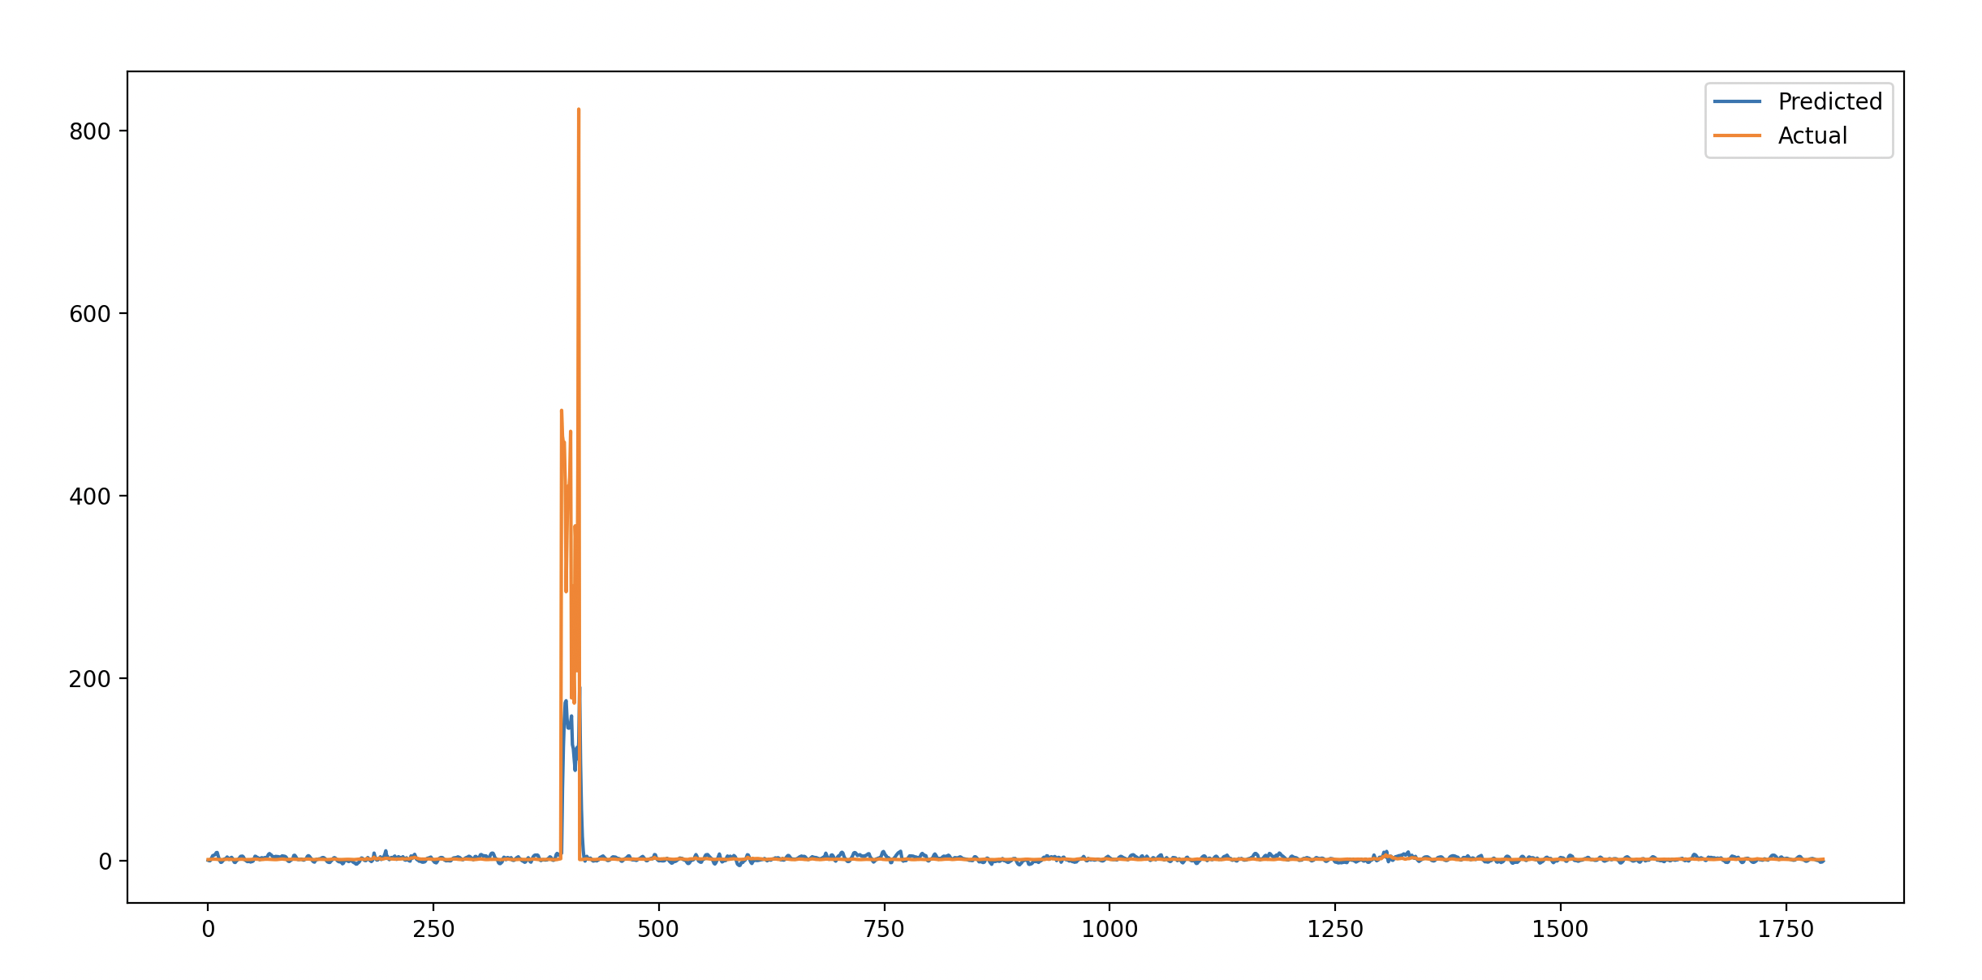
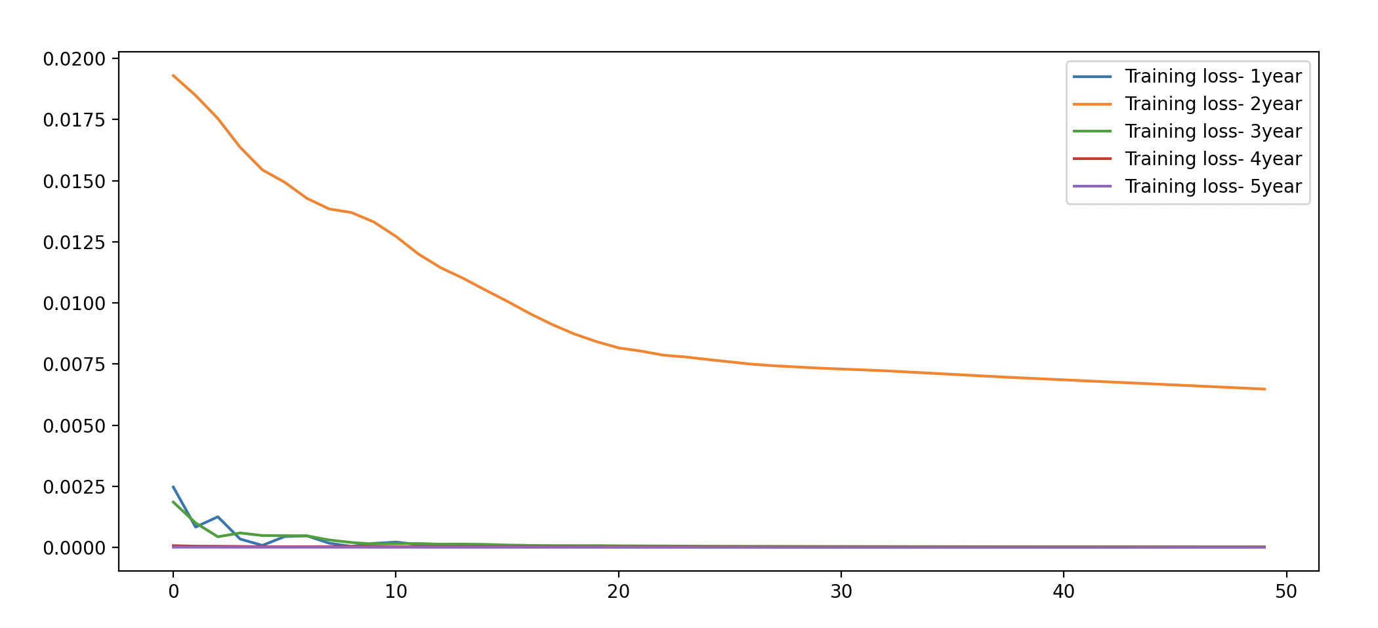

Learning_rate = 0.001
각 년도당 epoch = 50 -> 총 250 epochs

Slide 2
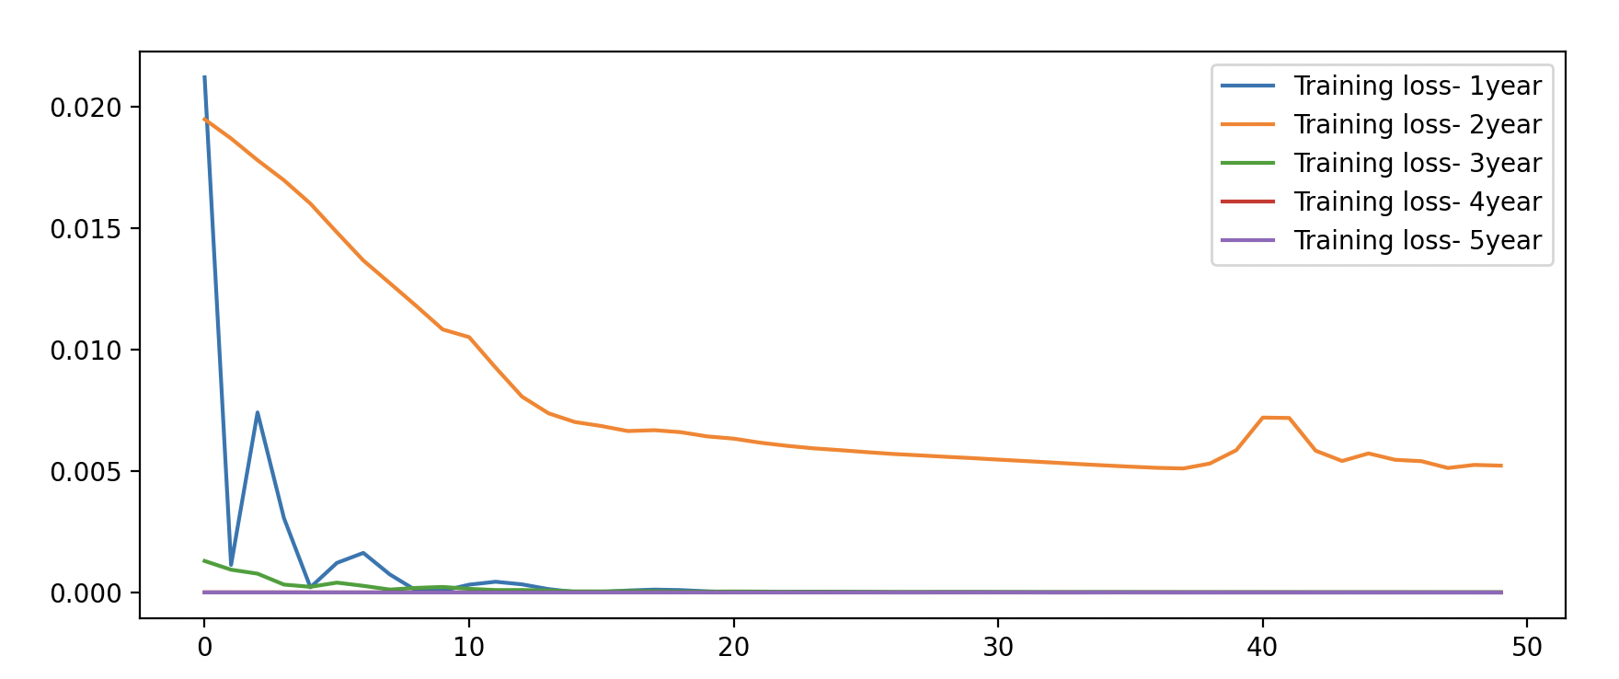
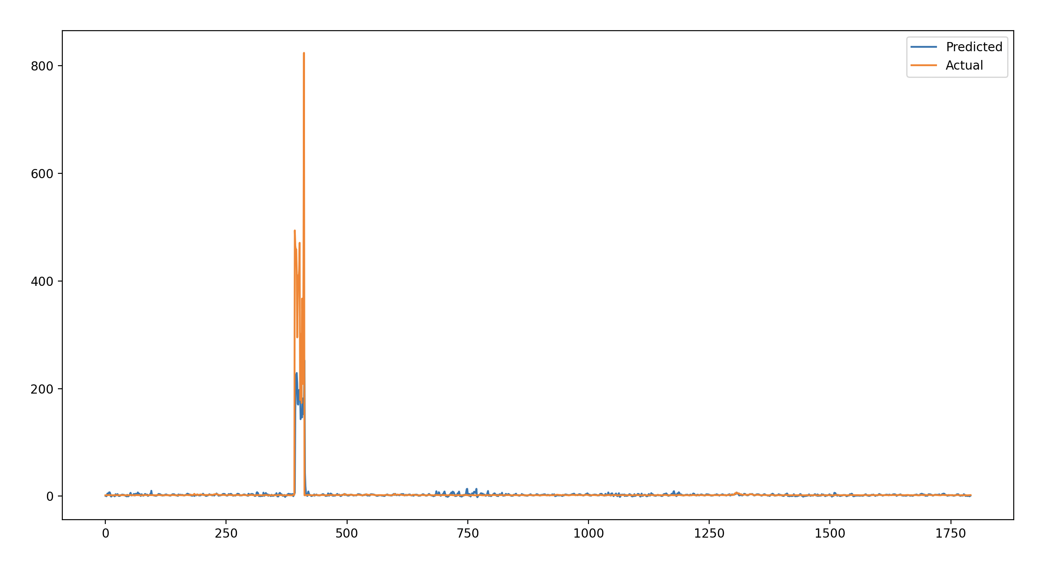

Learning_rate = 0.005
각 년도당 epoch = 50 -> 총 250 epochs

